Slide 1
Ethikschulung im FY 17 −
Zurück zum Wesentlichen

Slide 2
Einführung
Willkommen zur Ethikschulung für das FY 17.
Unser diesjähriges Thema lautet „Zurück zum Wesentlichen“.
Die Werte und Verhaltensstandards von MTS sind ein wesentlicher Bestandteil unseres Programms für ethisches Geschäftsverhalten und Unternehmenscompliance.
Die „Speak-up-Kultur“ schafft eine Umgebung, in der die Mitarbeiter Fragen und Bedenken zur Geschäftstätigkeit des Unternehmens äußern können, ohne Konsequenzen fürchten zu müssen.
MTS ermutigt alle Mitarbeiter, sich zu Wort zu melden.

Slide 3
Lernziele
Definition des Zwecks unseres Programms für ethisches Geschäftsverhalten und Unternehmenscompliance
Wiederholung der Werte von MTS
Hervorhebung unserer Verhaltensstandards
  Gesprächskultur
  Respekt am Arbeitsplatz
  Richtlinie gegen Vergeltungsmaßnahmen (Non-Retaliation Policy)
Besprechung von Konzepten zur Korruptionsbekämpfung

Slide 4
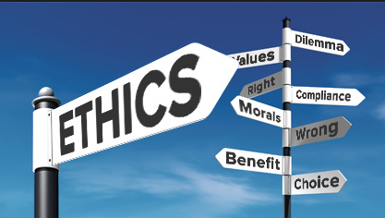
Zweck des Programms für ethisches Geschäfts-verhalten und Unternehmenscompliance von MTS
Das Programm für ethisches Geschäftsverhalten und Unternehmenscompliance von MTS dient zur Förderung einer Unternehmenskultur, die:
  ethisches Verhalten fördert,
  für die Werte von MTS eintritt,
  mit dem Gesetz übereinstimmt.
Notes:
Ethik
Verlegenheit
Werte
Richtig
Falsch
Compliance
Moral
Vorteil
Wahl

Slide 5
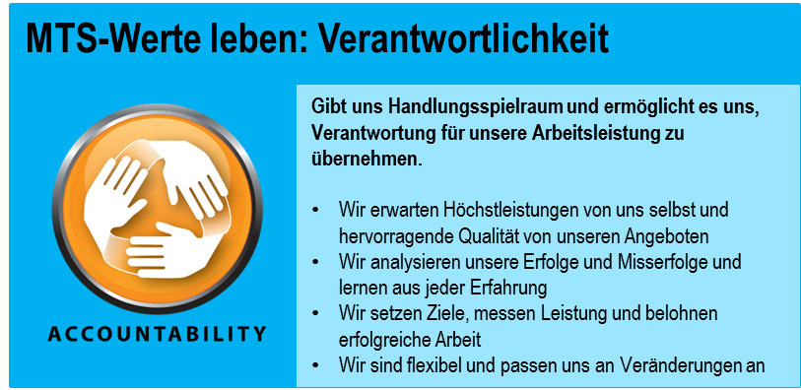
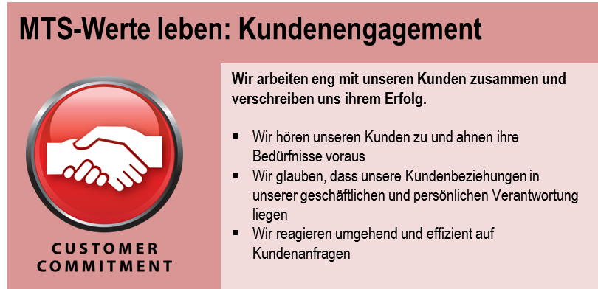
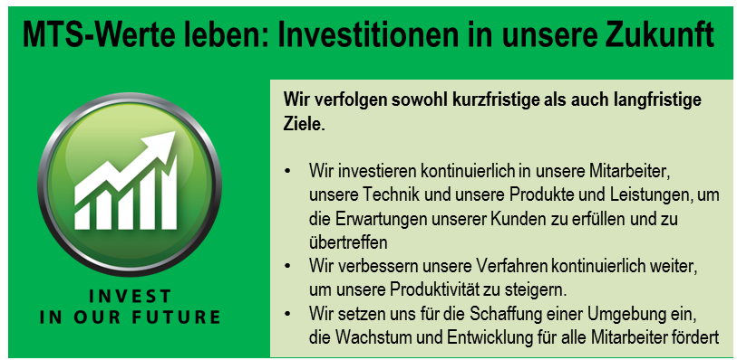
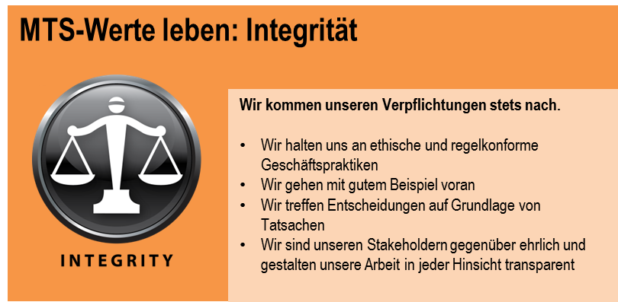
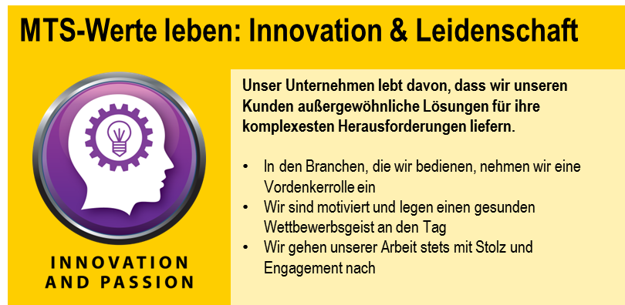
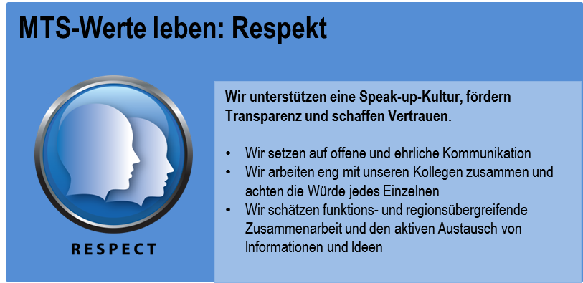
Kernwerte von MTS
Unsere Werte definieren die Grundprinzipien für den internen Verhaltenskodex von MTS sowie für seine Beziehungen mit Kunden, Partnern und Aktionären.

Slide 6
Weltweite Verhaltensstandards für ethisches Geschäftsverhalten von MTS
Unsere weltweiten Verhaltensstandards für ethisches Geschäftsverhalten basieren auf den Kernwerten von MTS
Die Standards wurden aktualisiert und wie folgt optimiert:
  Die Standards sind in Form eines elektronischen Dokuments in unserem Intranet verfügbar.
  Neue Risikogebiete: Arbeitnehmerdatenschutz, Kartellrecht, Fairness und Wettbewerb, Produktqualität und -sicherheit, Schutz der Unter-nehmensreputation, Einhaltung von Umweltvorschriften, Lobbyarbeit, Politische und gemeinnützige Spenden
  Das Dokument enthält Tipps, Fragen und Antworten.
  Hyperlinks ermöglichen die Nutzung zusätzlicher Ressourcen.
Unsere Standards ersetzen kein gutes Urteilsvermögen und decken nicht alle denkbaren Situationen ab. Sprechen Sie Ihre Bedenken daher im Zweifelsfall offen an.
Letztendlich muss sich unser Vertrauen – wie bisher auch – auf unsere Ehrlichkeit, unsere Integrität und den gesunden Menschenverstand in jedem von uns stützen.

Slide 7

„Speak-up-Kultur“
Eine „Speak-up-Kultur“ trägt entscheidend zur Gesundheit des Unternehmens bei.
  Diese Gesprächskultur bietet Mitarbeitern die Möglichkeit und den Komfort, Fragen zu stellen und Bedenken zu äußern.
  Offene Gespräche fördern unsere Werte.
Bei MTS gibt es verschiedene Anlaufstellen zur Äußerung von Bedenken:
  Vorgesetzte
  Personalabteilung
  Ihre Ethikkommission vor Ort
  Leiter des Bereichs Ethisches Geschäftsverhalten und Unternehmenscompliance
  Rechtsabteilung (USA)
  AlertLine (nicht in Deutschland)

Slide 8


Speak-up-Kultur − Frage
Der Ruf von Volkswagen litt kürzlich unter einem enormen Skandal, nachdem die Abgaswerte von elf Millionen Dieselfahrzeugen in den letzten Jahren manipuliert worden waren.
  Der Aktienkurs fiel um fast 30 Prozent.
  VW erlitt einen Wertverlust von 26 Milliarden US-Dollar.
  Rückrufkosten und Strafen belaufen sich auf mehrere Milliarden US-Dollar.
Explodierende Takata-Airbags verursachten acht Todesfälle und hunderte Verletzte.
  Mitarbeitern zufolge resultierten die Qualitätsprobleme aus dem Druck, die strengen Lieferfristen zu erfüllen.
  Die Nichteinhaltung der Frist hätte Takata durch Strafen tausende Dollar pro Minute gekostet.
Was ist eine der grundlegenden Ursachen der beiden Skandale?

Slide 9
Speak-up-Kultur − Antwort
In beiden Beispielen trugen die Unternehmenskultur und die nicht vorhandene Möglichkeit, Meinungen zu äußern, wesentlich zu ethischem Fehlverhalten bei.
Die Gesundheit unseres Unternehmens basiert auf der Möglichkeit, Meinungen zu äußern und Fragen und Bedenken vorzubringen.
Vorgesetzte haben eine besondere Verpflichtung, wenn sich ein Mitarbeiter mit einem Anliegen an sie wendet.
  56 % aller Mitarbeiter orientieren sich am ethischen Verhalten ihres Vorgesetzten.
  Danken Sie der Person dafür, dass sie Sie auf das Anliegen aufmerksam gemacht hat.
  Beteiligen Sie die Personalabteilung und den Bereich Ethisches Geschäftsverhalten und Unternehmenscompliance an der Untersuchung des Anliegens.
  Verfolgen Sie den Vorgang, wenn Handlungsbedarf besteht.

Slide 10
Respektvolles Arbeitsumfeld
Wir haben uns verpflichtet, ein Arbeitsumfeld zu schaffen und aufrechtzuerhalten, das durch eine respektvolle und integrative Zusammenarbeit den Erfolg von MTS vorantreibt.
Vorteile von Respekt am Arbeitsplatz
  Respekt am Arbeitsplatz schafft eine produktive, bereichernde und angenehme Atmosphäre für alle Mitarbeiter.
  In einer solchen Atmosphäre arbeiten die Mitarbeiter gut zusammen und erkennen, dass:
    sich Verhalten und Einstellungen auf andere auswirken,
    die Förderung individueller Stärken und Fähigkeiten zu einer positiv gestimmten Belegschaft beiträgt,
    jeder Mitarbeiter einzigartig ist und das Recht hat, mit Respekt und Würde behandelt zu werden.
Respekt am Arbeitsplatz kommt nicht von ungefähr, sondern wird aufgebaut!

Slide 11
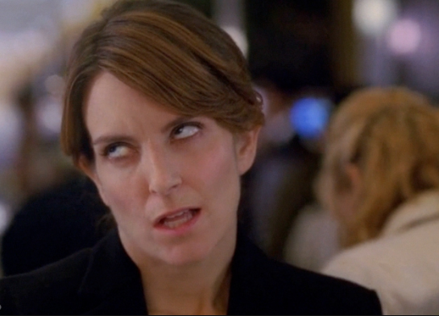
Respektvolles Arbeitsumfeld
Zeichen von mangelndem Respekt
Augenrollen
Seufzen
Zungenschnalzen
Lästereien
Mobbing
Diskriminierung
unangemessene Nutzung des Internets
vulgäre Ausdrucksweise
Beschimpfung
Was können Sie tun, um zum Aufbau eines respektvollen Arbeitsumfelds beizutragen?
Jetzt hab ich mir beim Augenrollen weh getan – Tina Fey als Liz Lemon in 30Rock

Slide 12
Respektvolles Arbeitsumfeld
Schaffung eines respektvollen Arbeitsumfelds
1. Konzentrieren Sie sich auf die Bedürfnisse anderer und überlegen Sie, bevor Sie sprechen oder handeln, welche Wirkung Ihre Worte und Taten auf andere haben werden.
2. Achten Sie auf eine bewusste Kommunikation.
3. Helfen Sie, Brücken zu bauen, und tragen Sie zu einer offenen Arbeitsumgebung bei.
4. Nutzen Sie die Vorteile unterschiedlicher Meinungen in unterschiedlichen Situationen.
5. Vermeiden Sie es, sich an Lästereien, Meckern oder anderen Formen von negativem Verhalten bei täglichen Interaktionen zu beteiligen.
6. Betrachten Sie aktuelle schwierige Situationen aus einer weiteren Perspektive.
7. Setzen Sie sich bei Ihrer Kommunikation innerhalb und außerhalb des Arbeitsplatzes für Ihr Unternehmen ein.
8. Achten Sie auf ein respektvolles Verhalten bei Ihrer Kommunikation und anderen regelmäßigen Handlungen.

Slide 13
Richtlinie gegen Vergeltungsmaßnahmen
MTS duldet keine Repressalien gegenüber Personen, die in gutem Glauben Fragen stellen oder Bedenken äußern.
Repressalien sind nach dem Gesetz und den weltweiten Verhaltensstandards für ethisches Geschäftsverhalten von MTS verboten.
Von Repressalien ist die Rede, wenn ein Mitarbeiter wegen der Äußerung von Bedenken oder der Beteiligung an einer Ermittlung eine nachteilige Maßnahme (Bestrafung) erfahren muss.
Das Ethics Resource Center führt eine Liste mit Repressalien am Arbeitsplatz, die beim Melden von ethischen Verstößen oder anderem Fehlverhalten häufig auftreten.
  Übergangen werden: 64 % geben an, dass sie von Vorgesetzten oder Managern bei Entscheidungen und Arbeitstätigkeiten übergangen wurden.
  Ausgeschlossen werden: 62 % geben an, dass sie von anderen Mitarbeitern ausgeschlossen wurden.
  Potenzieller Arbeitsplatzverlust: 56 % geben an, sie hätten beinahe ihren Arbeitsplatz verloren.
  Keine Beförderung: 55 % geben an, dass sie bei einer Gehaltserhöhung bzw. Beförderung übergangen wurden.
  Versetzung: 44 % geben an, sie wurden versetzt oder einer anderen Stelle zugeordnet.
In der Arbeitswelt von MTS ist kein Platz für Repressalien.

Slide 14
Repressalien − Was Sie tun können
In Unternehmen, in denen sich Mitarbeiter aller Ebenen gemeinsam für Integrität einsetzen, werden weniger Repressalien ausgeübt.
Repressalien nehmen drastisch ab, wenn leitende Manager und Vorgesetzte Ethik zur Priorität erklären und selbst ethisches Verhalten zeigen.
Repressalien stehen im Konflikt mit einem guten ethischen Verhalten.
Kein Unternehmen kann von seinen Mitarbeitern erwarten, ihre Bedenken zu äußern, wenn nicht sicher ist, dass sie durch die Unternehmenskultur und -verfahren geschützt sind.
Falls Sie zum Opfer mutmaßlicher Repressalien geworden sind, wenden Sie sich an:
    Vorgesetzte
    Personalabteilung
    Ihre Ethikkommission vor Ort
    Leiter des Bereichs Ethisches Geschäfts-
      verhalten und Unternehmenscompliance
    Rechtsabteilung
    AlertLine (nicht in Deutschland)
REPRESSALIEN

Slide 15
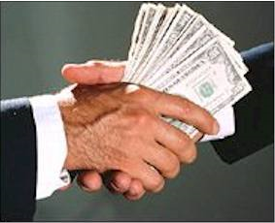
Schwerpunkt auf Korruptionsbekämpfung
Was ist Korruption?
  Korruption ist der Missbrauch öffentlicher Macht zum privaten Nutzen.
  Korruption umfasst Bestechung, Erpressung, Betrug, Täuschung, Verdunkelung und Geldwäsche.
Warum betrifft uns das?
  Schätzungen der Weltbank zufolge gehen jedes Jahr weltweit 1 bis 1,6 Billionen US-Dollar an illegale Aktivitäten verloren.
  Kriminelle Aktivitäten wie Geldwäsche, Erpressung und Drogenhandel werden auf diese Weise unterstützt.
  Viele Länder haben Anti-Korruptions-Gesetze und setzen diese konsequent um.
  Außerhalb der USA haben sich die Durchsetzungsmaßnahmen seit 2012 verdoppelt.
  MTS hat bereits zwei freiwillige Offenlegungen nach dem Foreign Corrupt Practices Act (FCPA) − wir wollen keine dritte!

Slide 16
Einfache Konzepte zur Korruptionsbekämpfung in den USA
Der US-amerikanische Foreign Corrupt Practices Act
  MTS ist ein US-amerikanisches Unternehmen und dieses Gesetz gilt für alle unserer Standorte.
  Zwei Bestandteile
    Bestechungsbekämpfung
      Eigenschaften einer Bestechung:
        Ein Angebot, ein Versprechen oder ein Zugeständnis,
        das in korrupter Weise erfolgt,
        um Zuwendungen von Wert
        an einen ausländischen Amtsträger zu übergeben,
        direkt oder indirekt,
        um ein Geschäft abzuschließen oder einen anderen unlauteren Vorteil daraus zu ziehen.
    Bücher und Aufzeichnungen
      MTS ist verpflichtet, angemessene detaillierte Aufzeichnungen zu führen, die abgewickelte Transaktionen genau widerspiegeln und das Erkennen, Verhindern und Überwachen nicht berechtigter Zahlungen ermöglichen.
      Die Entwicklung eines internen Kontrollsystems ermöglicht eine angemessene Sicherheit, dass Transaktionen ordnungsgemäß autorisiert werden.

Slide 17
Weltweite Konzepte zur Korruptionsbekämpfung
Der UK Bribery Act ist umfassender als der FCPA.
  verbietet Bestechung im privaten und öffentlichen Bereich
  bestraft Zahler und Zahlungsempfänger
  unbegrenzte Geldstrafen
Brasilianisches Anti-Korruptions-Gesetz
  Erlassung des neuen Gesetzes im März 2015
  umfasst in Brasilien begangene Verstöße von ausländischen Unternehmen oder Dritten im Auftrag ausländischer Unternehmen
Anti-Korruptions-Gesetz in China
  China verfolgt die Durchsetzung seiner Anti-Korruptions-Gesetze.
  Staatsbeamte haben einen breiten Einsatzbereich und umfassen Mitarbeiter „im öffentlichen Dienst“ für vollstaatliche Einrichtungen und, in manchen Fällen, teilstaatliche Einrichtungen.
Damit wir Bedenken hinsichtlich Korruption angemessen verfolgen können, müssen wir die Zugehörigkeit unseres Kunden verstehen.
Bei MTS werden Maßnahmen zur Korruptionsbekämpfung im Rahmen des Foreign Corrupt Practice Act Policy (OGC-018) und der Gifts, Business Courtesies and Sponsorship Policy (OGC-009) umgesetzt.

Slide 18

Weltweite Korruptionsbekämpfung − Frage
Sie empfangen Kunden an Ihrem Standort zur Endabnahme. Um die Kundenbeziehung zu stärken, wird ein Abendessen organisiert. Die Mitarbeiter von MTS werden teilnehmen und für das Essen bezahlen.
Was sollten Sie bei der Planung des Geschäftsessens berücksichtigen?
Geschäftsessen

Slide 19
Weltweite Korruptionsbekämpfung − Antwort
Antwort:
  Beinhaltet der Vertrag Bestimmungen, die die Bereitstellung von Wertgegenständen verbieten?
  Der Grenzwert von 100 US-Dollar für Geschenke und geschäftliche Aufmerksamkeiten gilt nicht. Bewirtung und Unterhaltung unterliegen keinen monetären Beschränkungen, sofern ein Mitarbeiter von MTS für die Veranstaltung bezahlt und daran teilnimmt und die Bewirtung und Unterhaltung die Vorgaben unserer Gifts, Business Courtesies and Sponsorship Policy (OGC-009) nicht übersteigen.
  Handelt es sich bei den Kunden um ausländische Amtsträger?
    Vergewissern Sie sich im Vorfeld der Veranstaltung bei der Rechtsabteilung (USA), dass wir keine Bedenken hinsichtlich einer Bestechung haben.
    In manchen Fällen muss der Kunde möglicherweise für sein eigenes Essen aufkommen, um zu verhindern, dass der Eindruck eines Fehlverhaltens entsteht.
  Wenn Sie sich an dieser Stelle unsicher sind, fragen Sie nach!

Slide 20
Zusammenfassung
Wir haben uns mit dem Zweck unseres Programms für ethisches Geschäfts-verhalten und Unternehmenscompliance befasst, in dessen Rahmen die Unternehmenskultur
  ethisches Verhalten fördert,
  für die Werte von MTS eintritt,
  mit dem Gesetz übereinstimmt.
Überprüfung der Werte von MTS
  Unsere Werte definieren die Grundprinzipien für den internen Verhaltenskodex von MTS.
Hervorheben unserer Verhaltensstandards
  Gesprächskultur
  Respekt am Arbeitsplatz
  Richtlinie gegen Vergeltungsmaßnahmen
Konzentration auf Konzepte zur Korruptionsbekämpfung
  Informieren Sie sich über Ihren Kunden und erkundigen Sie sich, falls Sie Fragen haben.

